Slide 1

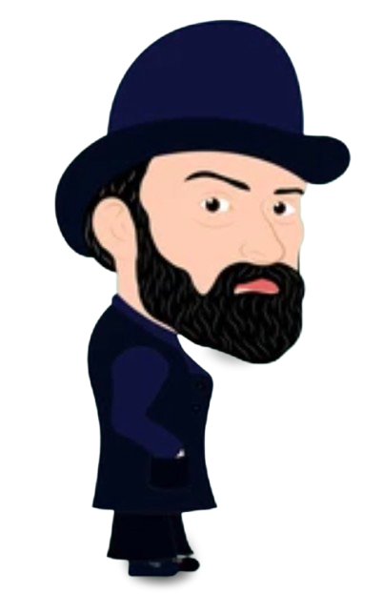
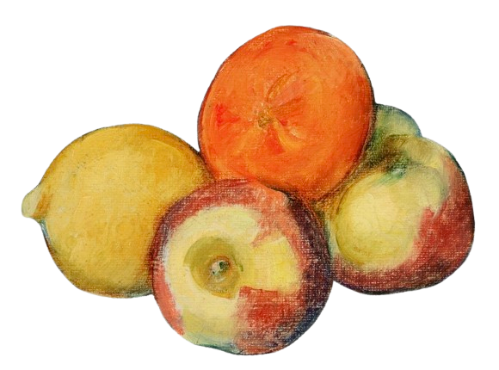
塞尚
視藝小偵探（一）

Slide 2
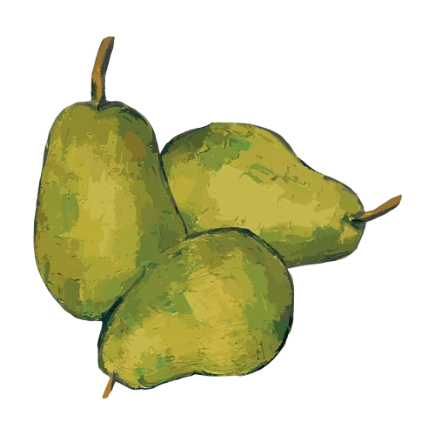
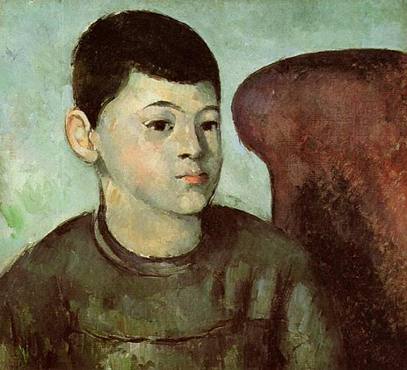
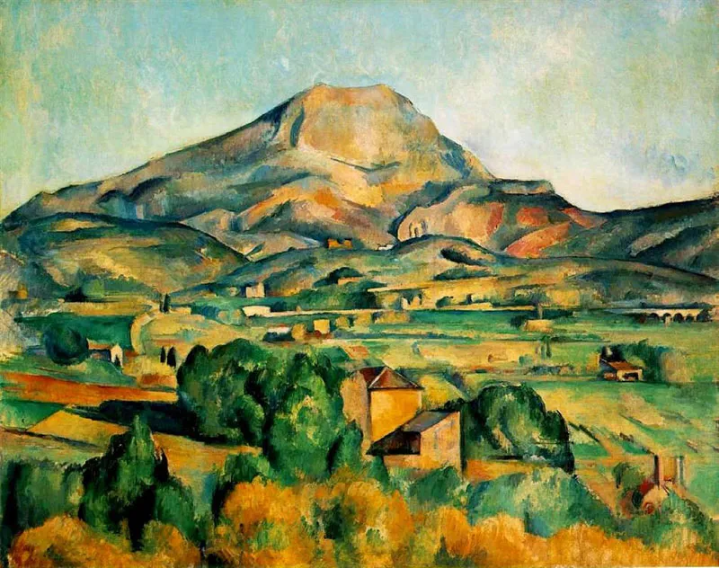
認識塞尚
保羅·塞尚 (Paul Cézanne) 1839 年出生在法國南部的艾克斯市，他的父親經營銀行，家裡經濟穩定，因此他從小就能安心上學，也有時間學畫畫。他在學校成績不錯，特別喜歡文學和藝術，常常和朋友一起到戶外寫生。
the Artist's Son (c.1883/85).
Mont Sainte-Victoire Series (c. 1870s – 1906)

Slide 3
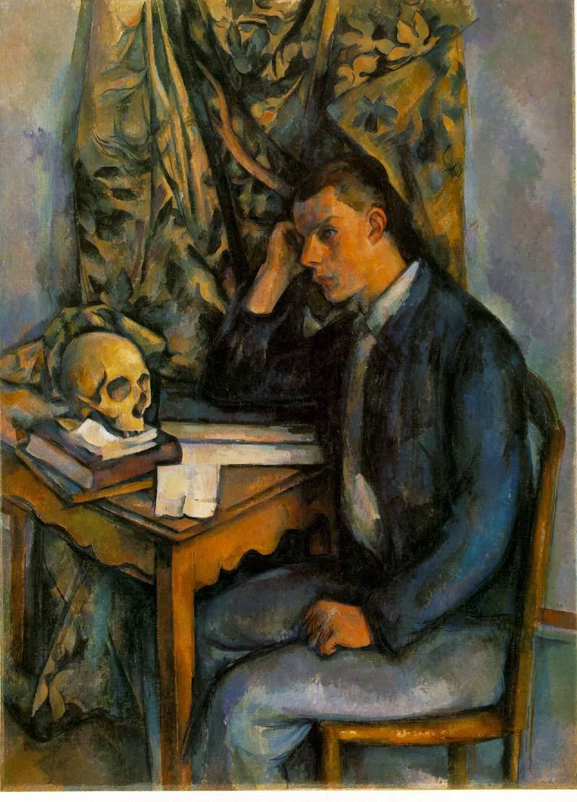
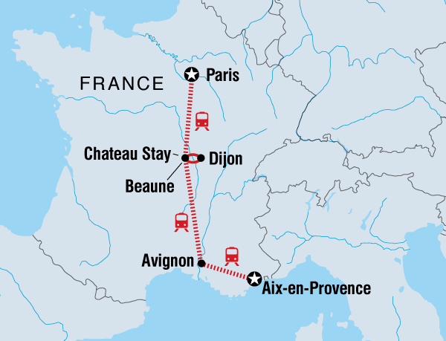
認識塞尚
1858 年，在銀行家父親的期望下，他依照家族安排進入艾克斯普羅旺斯大學攻讀法律。然而塞尚一直對法律無感，內心始終渴望投身藝術。兩年後，在母親的支持下，他終於說服父親前往巴黎學畫。
Young Man With a Skull 1896

Slide 4
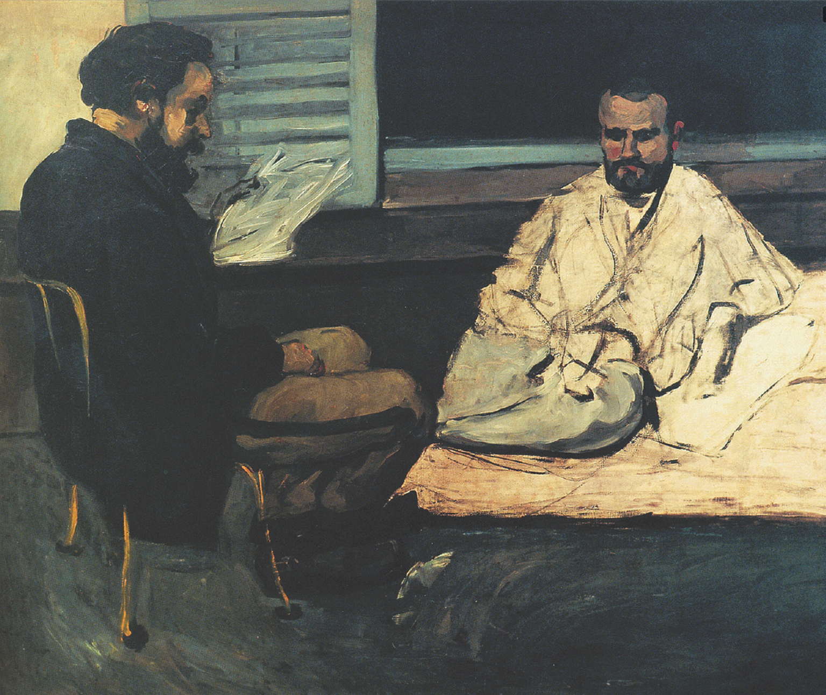
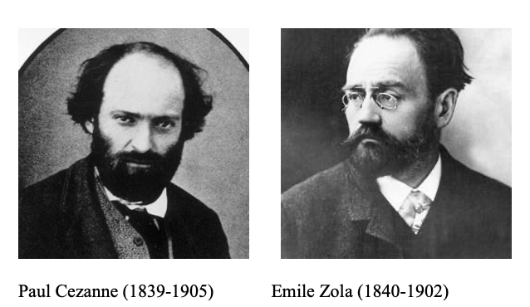
認識塞尚
Paul Alexis Reading to Émile Zola (detail), c.1869-70
塞尚首次抵達巴黎時發現自己的技巧不如同學，情緒因此陷入低潮，但因為好友、作家左拉的勸勉，他仍努力留到課程結束；之後返回家鄉短暫在父親的銀行工作。這段時期，他不斷在巴黎與艾克斯之間往返，內心掙扎於家庭期待與個人志向之間。直到 1870 年代初，他才逐漸確立要以藝術為終身職志，並開始建立自己獨特的繪畫路線。

Slide 5
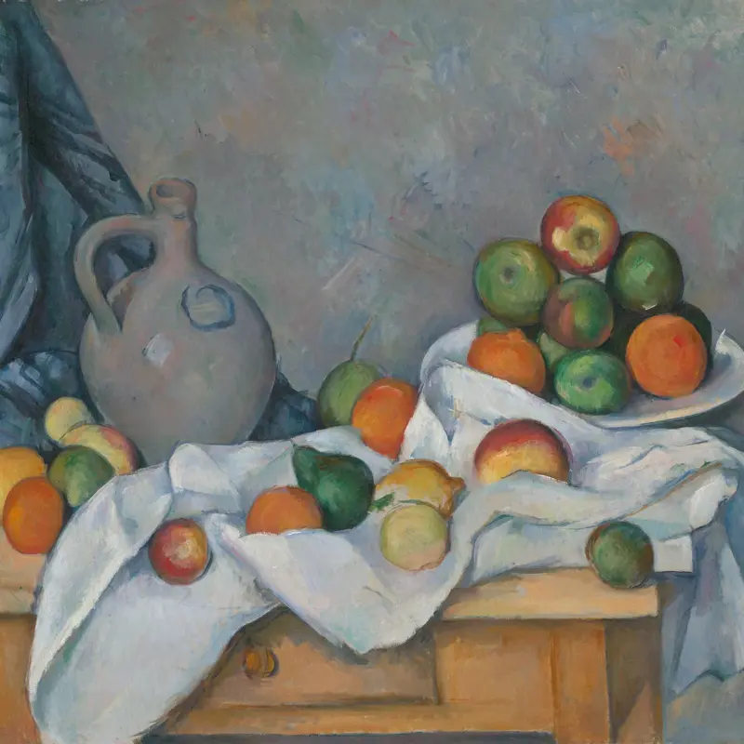
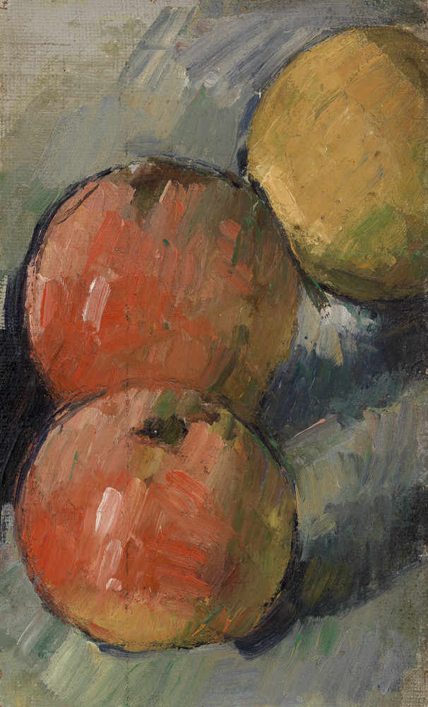
認識塞尚
保羅·塞尚的繪畫具有鮮明的特色，他不追求照相般的寫實效果，而是通過色彩來建構形體，賦予物體重量感和穩固的結構。他將自然界的景物拆解成基本的幾何形狀，如圓柱、球體和圓錐，並以層疊的色塊堆疊出物體的立體感。

Slide 6
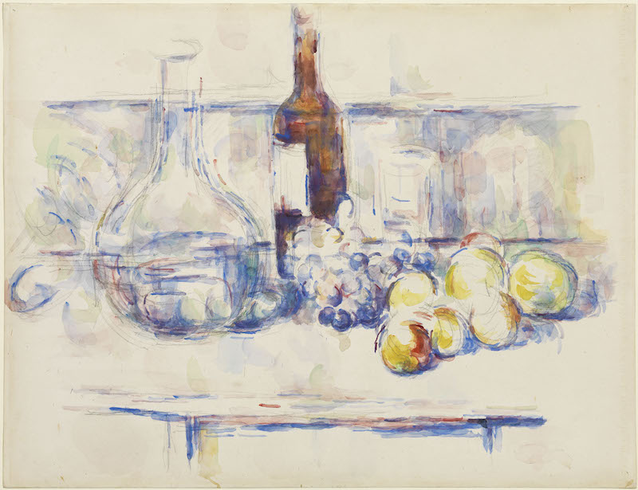
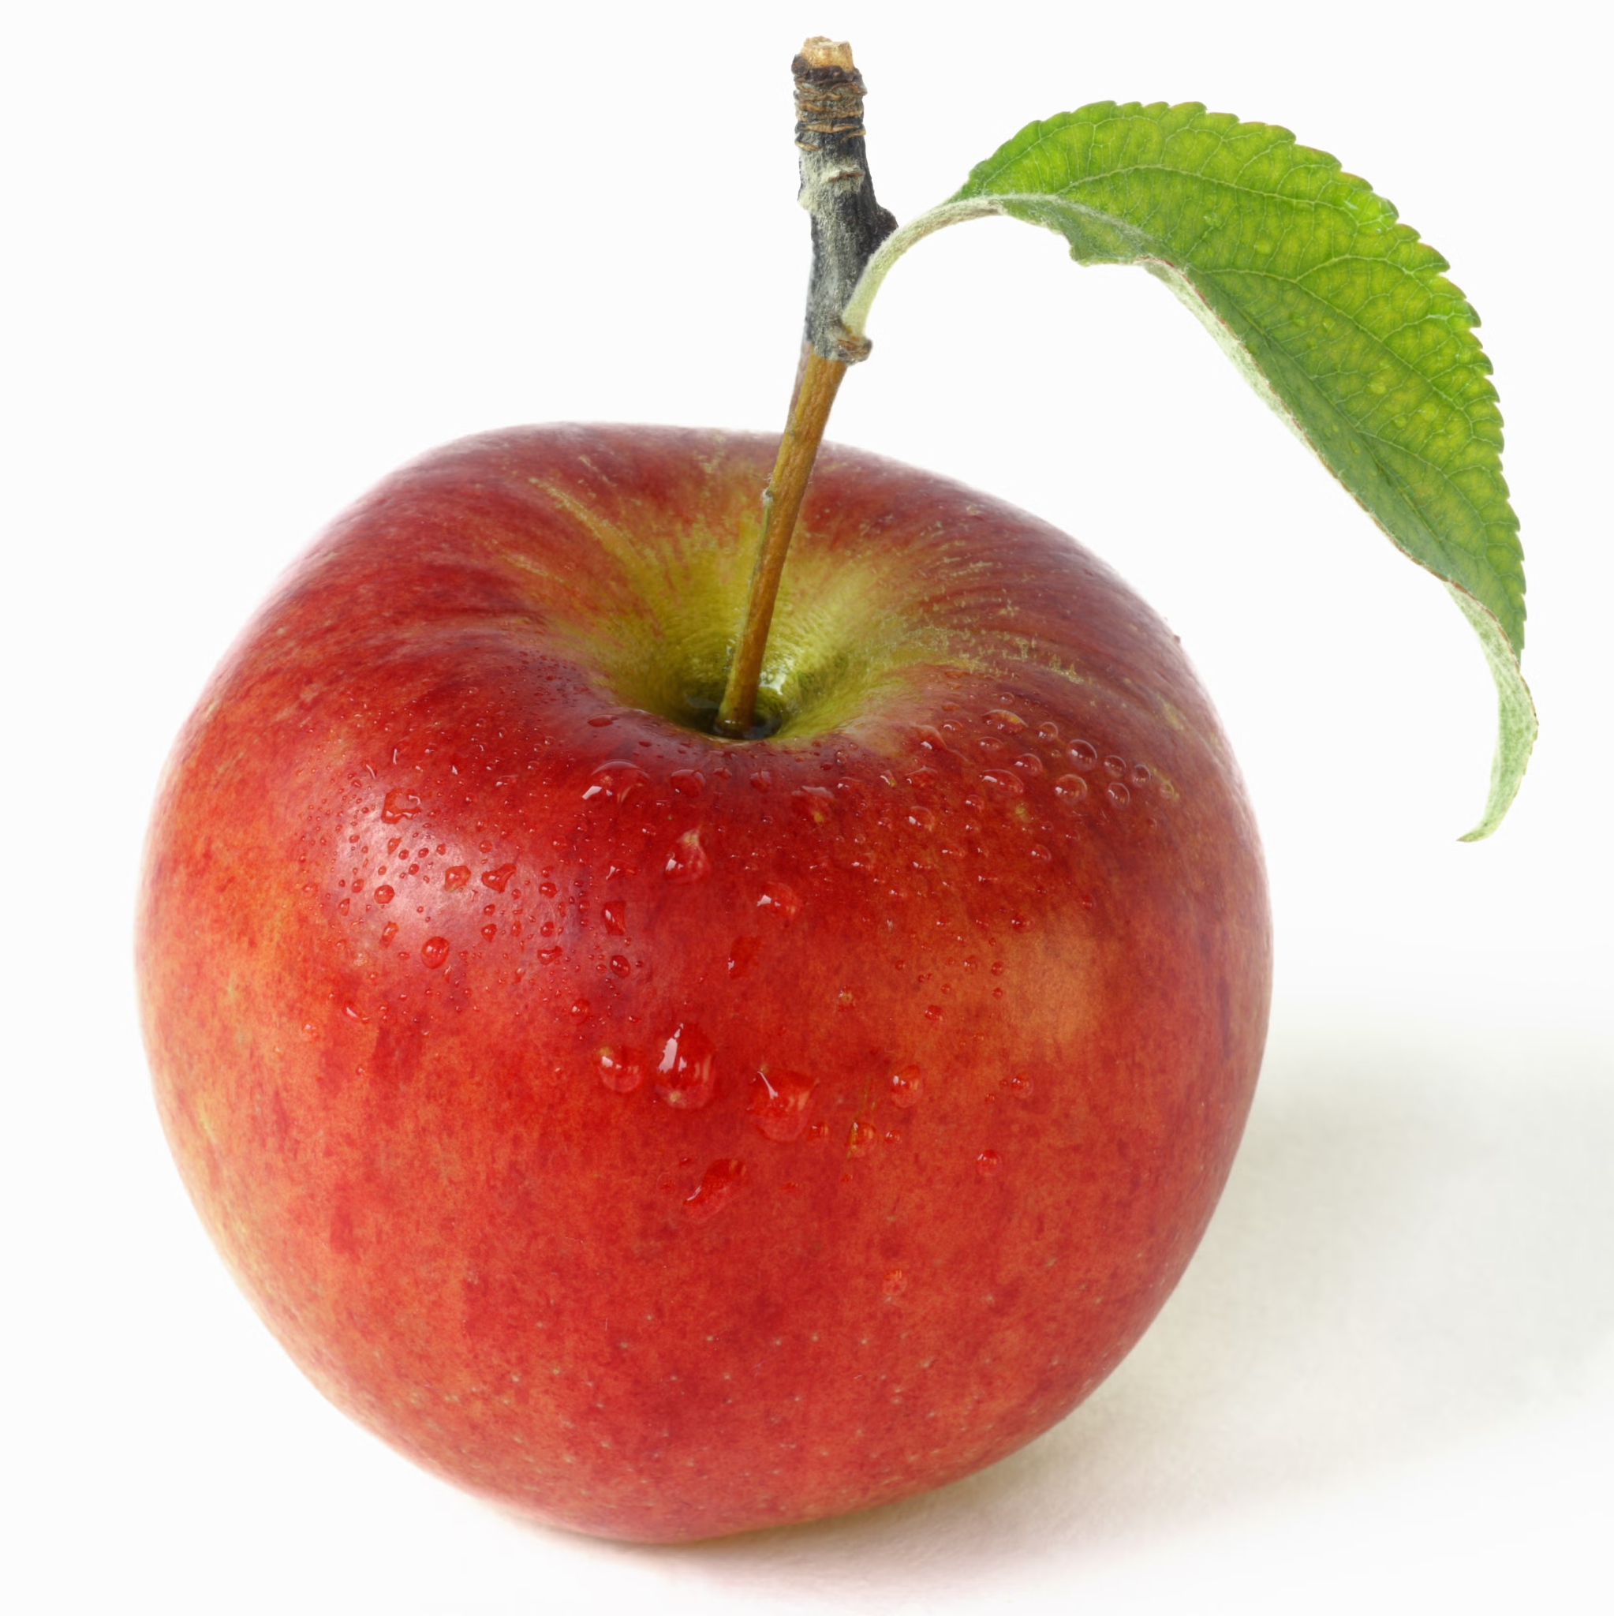
認識塞尚
Still Life with Bottle （1906）
保羅·塞尚的繪畫具有鮮明的特色，他不追求照相般的寫實效果，而是通過色彩來建構形體，賦予物體重量感和穩固的結構。他將自然界的景物拆解成基本的幾何形狀，如圓柱、球體和圓錐，並以層疊的色塊堆疊出物體的立體感。

Slide 7
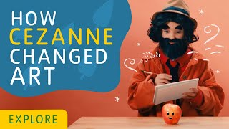
https://www.youtube.com/watch?v=p-5pLKTh3xY 4 mins

Slide 8
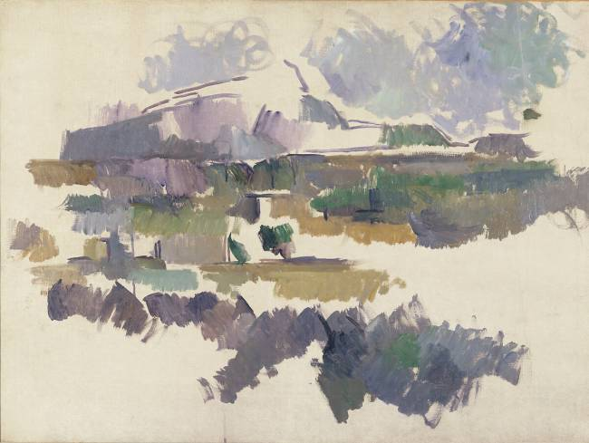
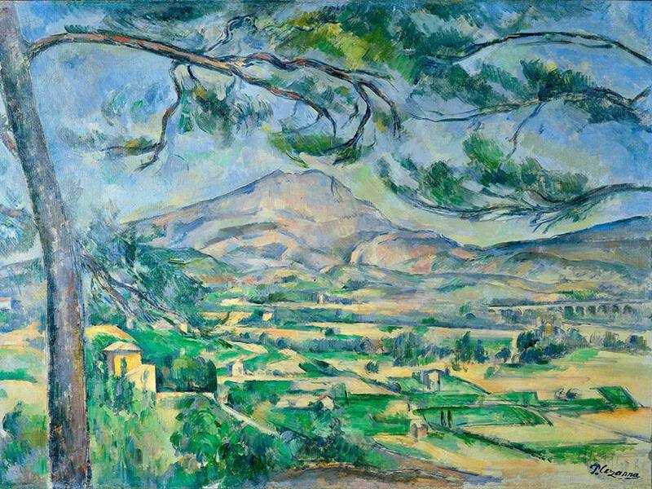
塞尚的作品為甚麼是革命性的？
塞尚的畫作突破了傳統，他不再把每個物體單獨完整地呈現，而是將景物分成小片段交錯描繪。例如在他的《聖維克多山》系列中，山的不同部分、天空、樹木和地面的色塊不是一次性畫完整，而是分成多個小片段來描繪，畫面上不同區域相互呼應。這種「打破形式」的方法讓整個畫布成為觀察的重點，而不只是單個山或樹，使畫面更有結構感與動態感。正因為如此，塞尚的風景畫啟發了立體主義，並對現代藝術產生深遠影響。

Slide 9

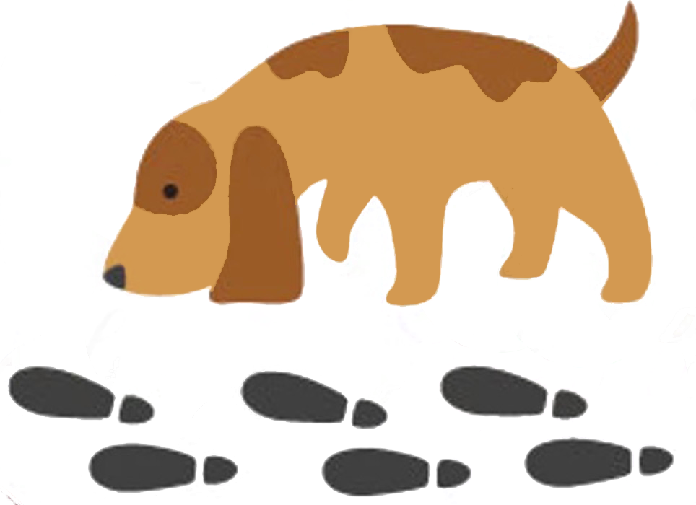
考考你
塞尚的出生地是？
A.德國
B.法國
C.意大利
D.荷蘭

Slide 10
考考你
塞尚主要畫什麼類型的作品？
A. 靜物畫和風景畫
B. 漫畫
C. 建築設計
D. 雕塑

Slide 11
考考你
塞尚在畫畫時喜歡用甚麼方法來描繪物體？
A. 把每個物體完整畫好
B. 把物體分成小片段交錯描繪
C. 只畫輪廓線
D. 用黑白鉛筆畫

Slide 12
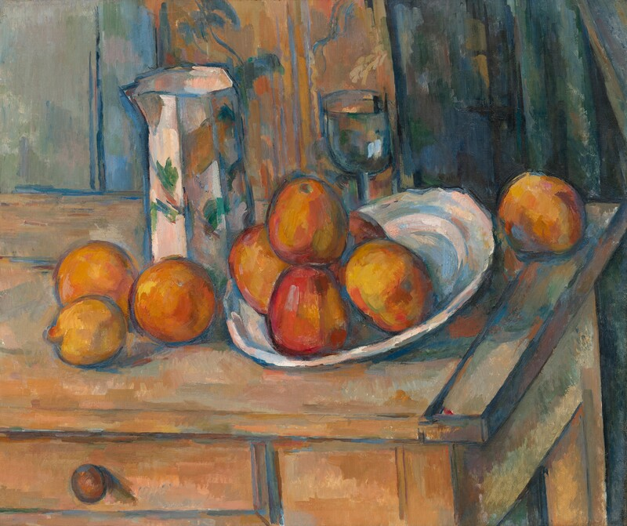
塞尚作畫的習慣
塞尚畫一幅畫可能要花好幾天，他不會一次就把畫完成，而是慢慢觀察。他會移動畫架，從不同角度看同一個蘋果、瓶子或山，然後再畫下來。這樣做可以讓他看到更多細節，也能讓畫面更有結構感和立體感。他的畫不像照相機拍下的瞬間，而是把長時間觀察的感覺都表現在畫布上，讓每一幅畫都充滿深度和生命力。
Still life with milk jug and fruit on a table. Ca. 1890

Slide 13
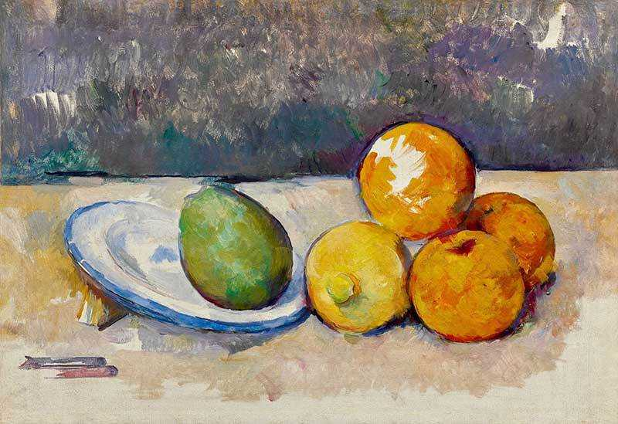
塞尚的靜物畫
Nature morte (ca 1890)

Slide 14
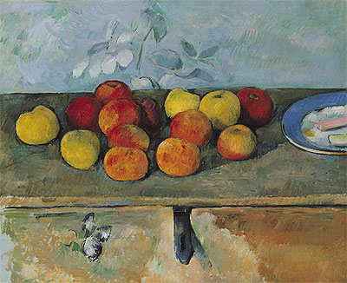
塞尚的靜物畫
Apples and Biscuits, c.1879/82

Slide 15
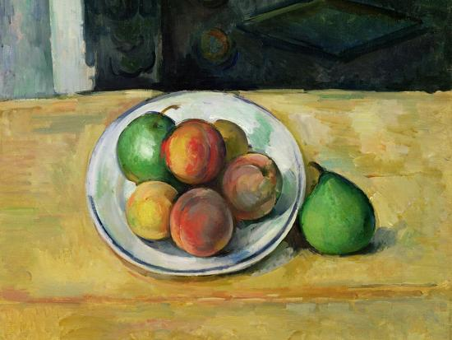
塞尚的靜物畫
Still Life with a Peach and Two Green Pears, C. 1883-87

Slide 16
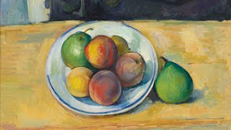
https://www.youtube.com/watch?v=OHTcd-GvfdU 1 min

Slide 17
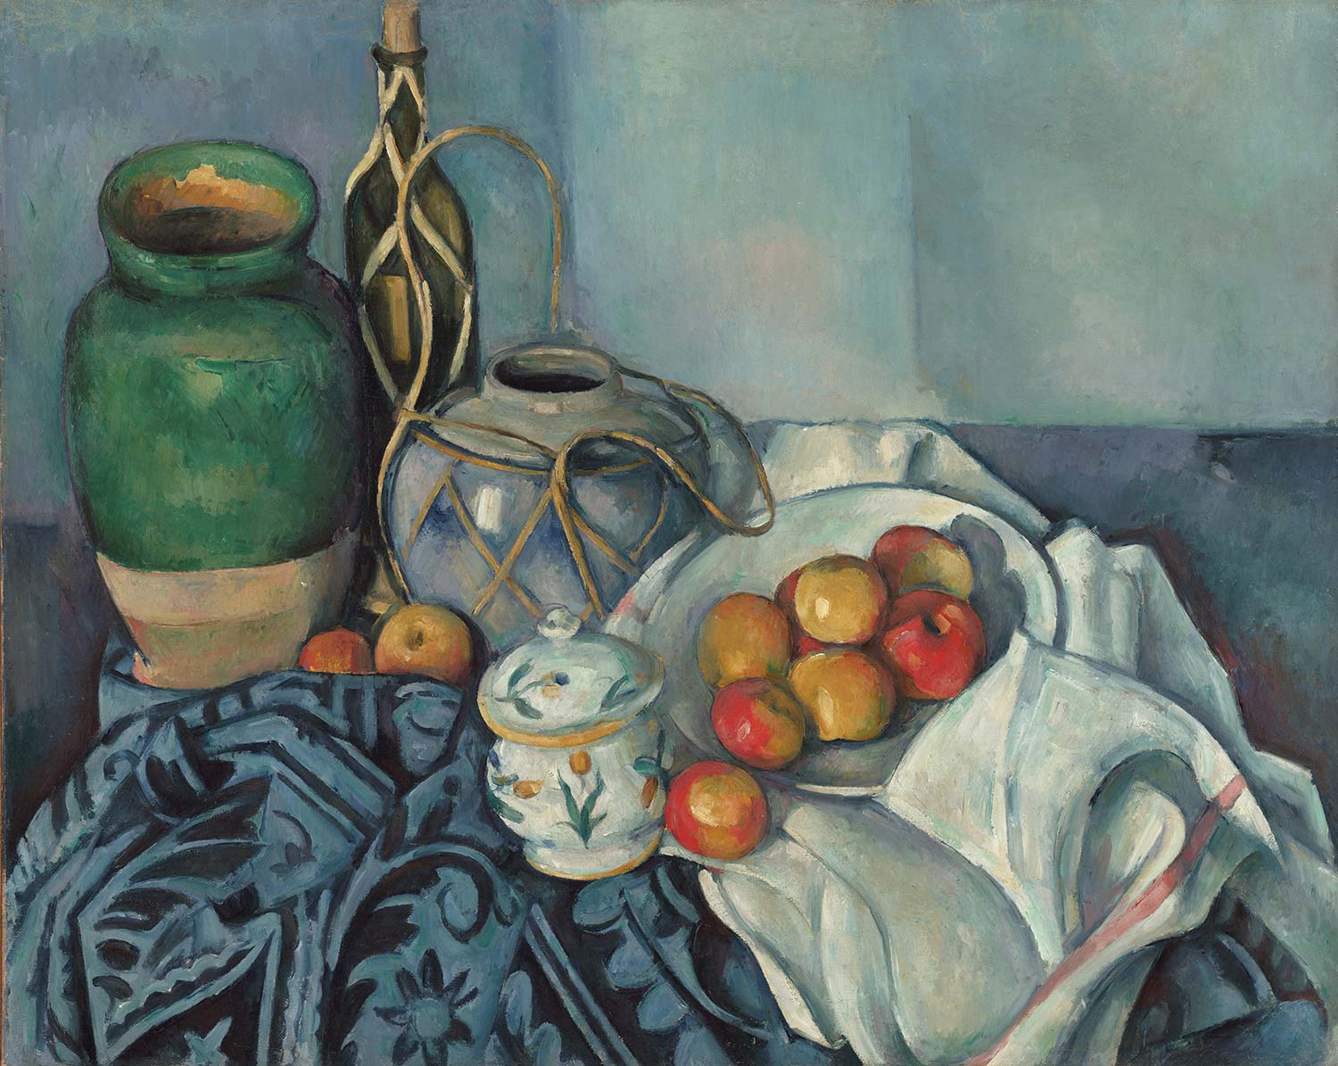
塞尚作畫的用色
塞尚喜歡用顏色來讓畫面更有活力。他常常把紅色和綠色、藍色和橙色放在一起，這樣的顏色對比讓畫看起來明亮、有趣又生動。即使是簡單的蘋果、橘子或桌布，也能因為顏色的搭配變得非常吸引人。

Slide 18
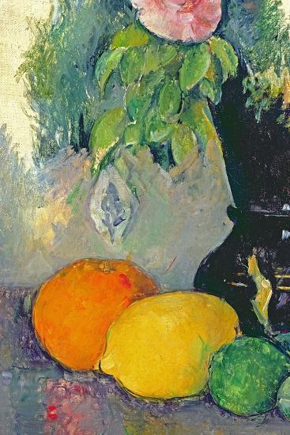
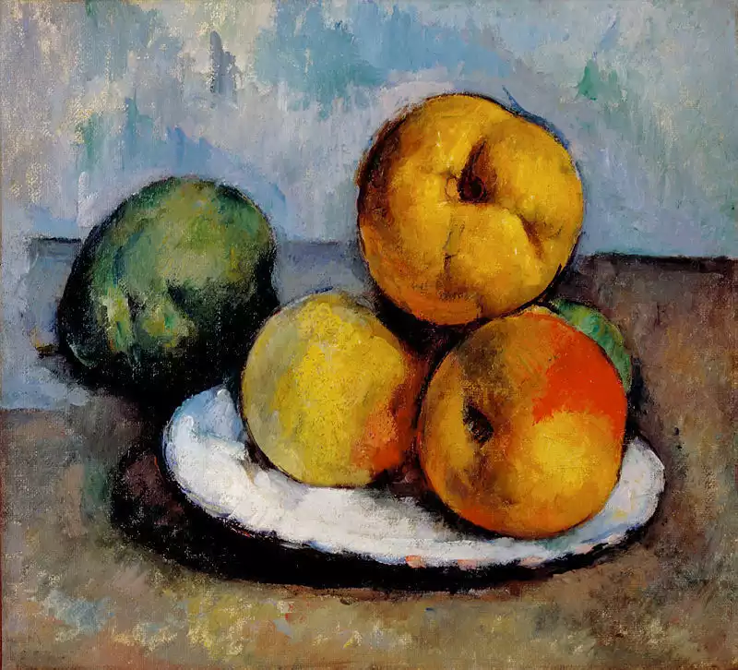
塞尚作畫的用色

Slide 19
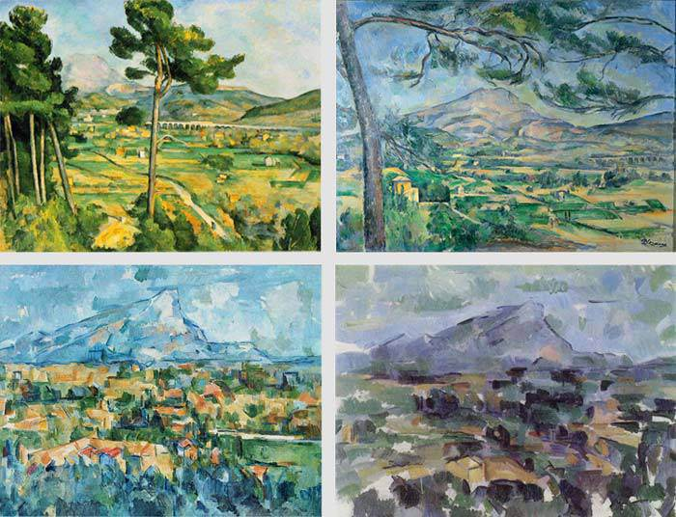
塞尚與幾何主義
塞尚畫的《聖維克多山》經常把山拆成簡單的幾何形狀，比如圓錐和方塊，他用色塊堆疊不同部分，而不是把山完整畫出來。這種方法讓畫面既有立體感，又保留平面感，觀察整個畫布比單純看山更重要。

Slide 20
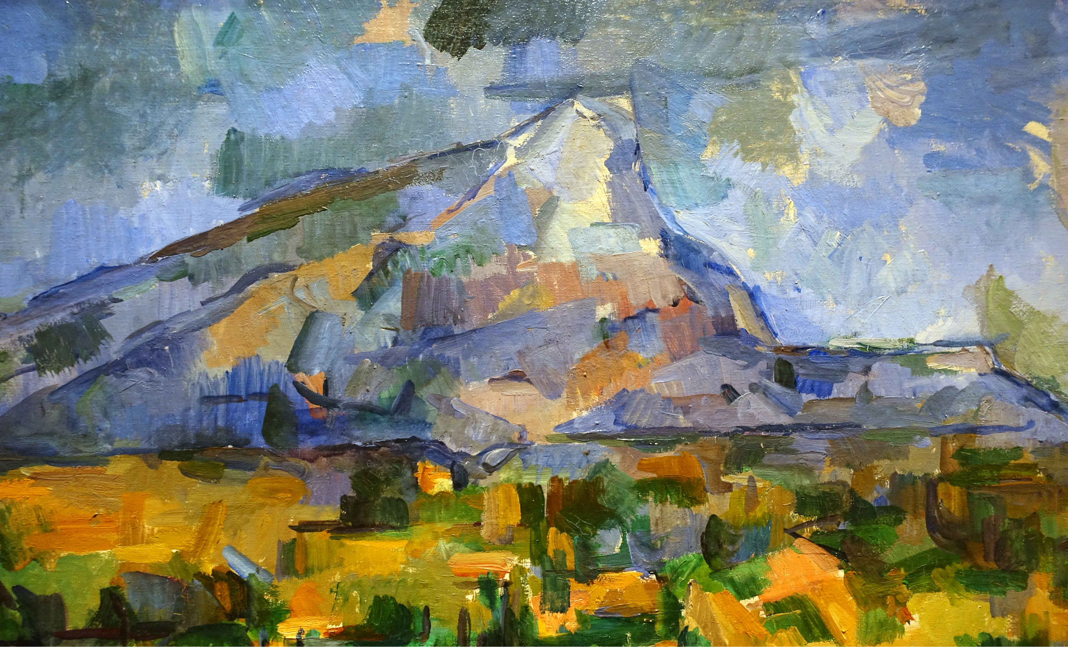
塞尚的風景畫
《聖維克多山》 局部

Slide 21
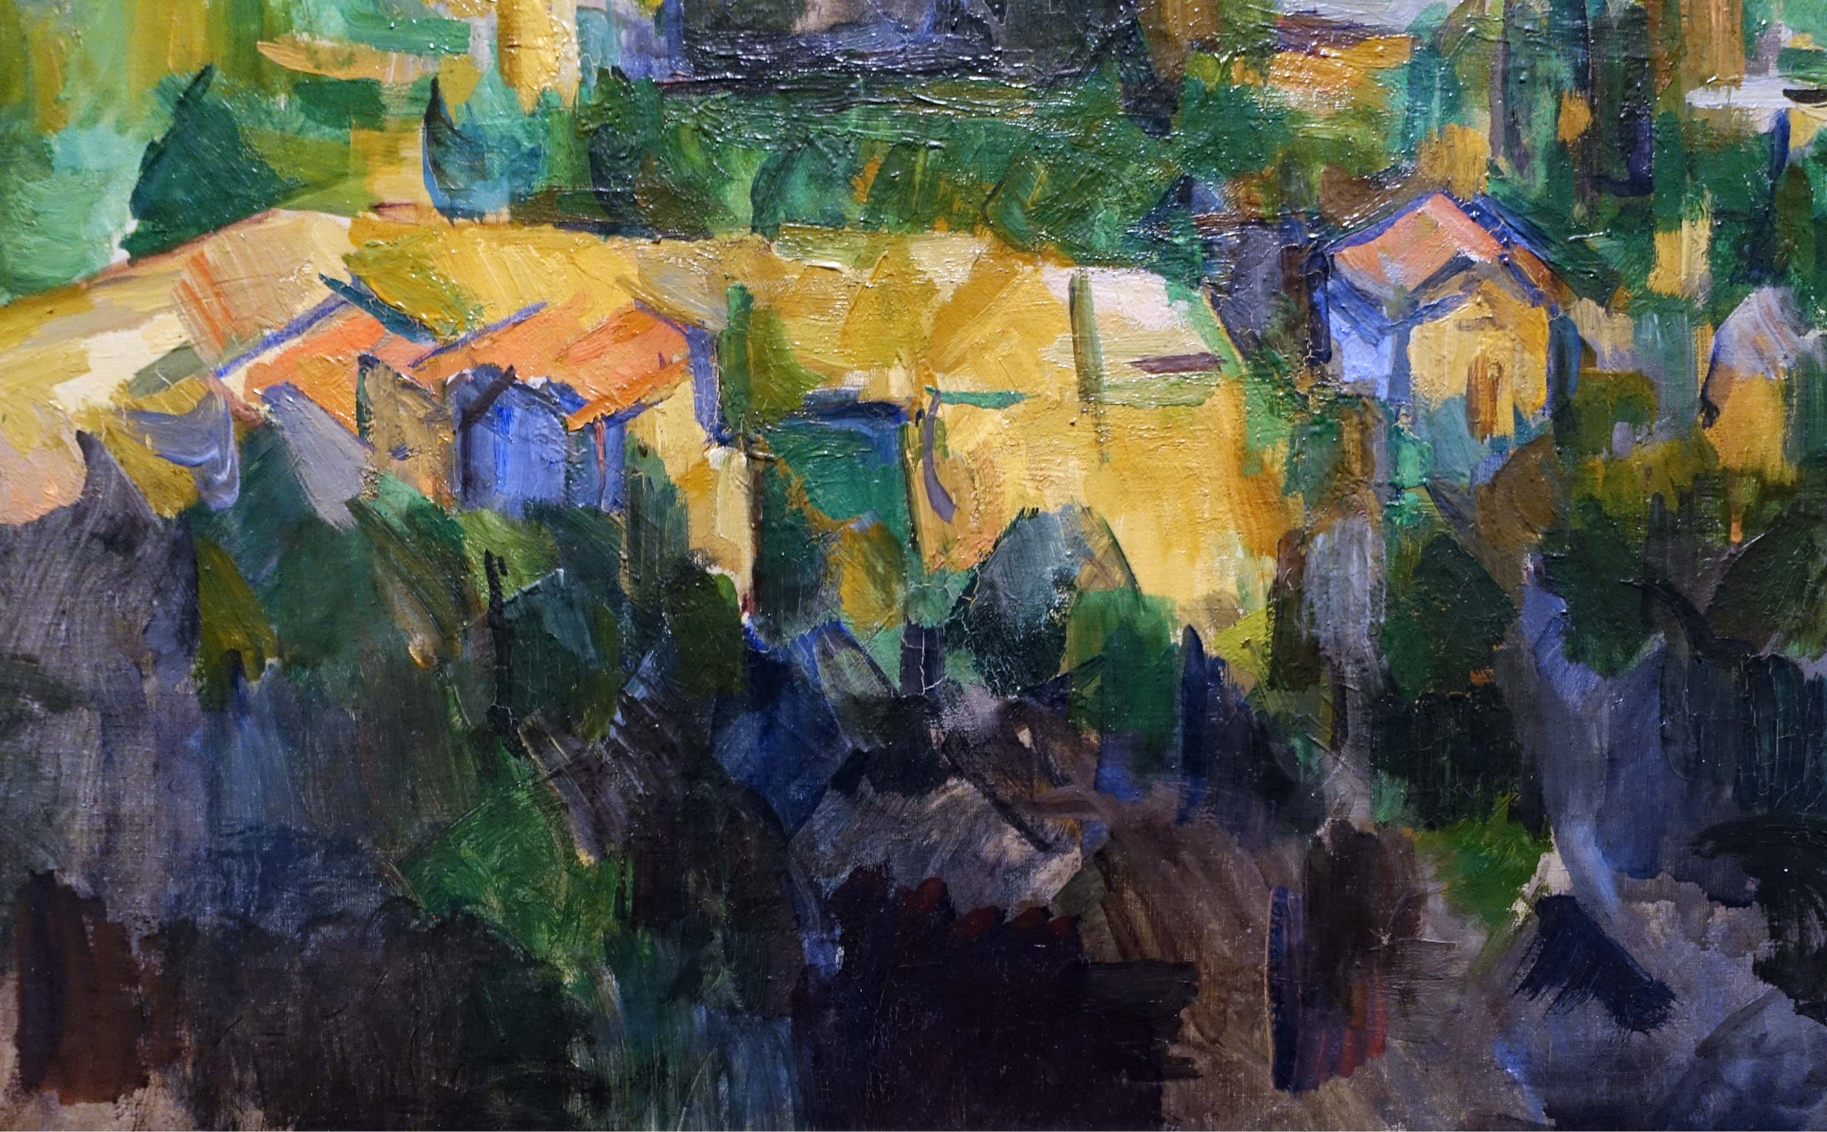
塞尚的風景畫
《聖維克多山》 局部

Slide 22
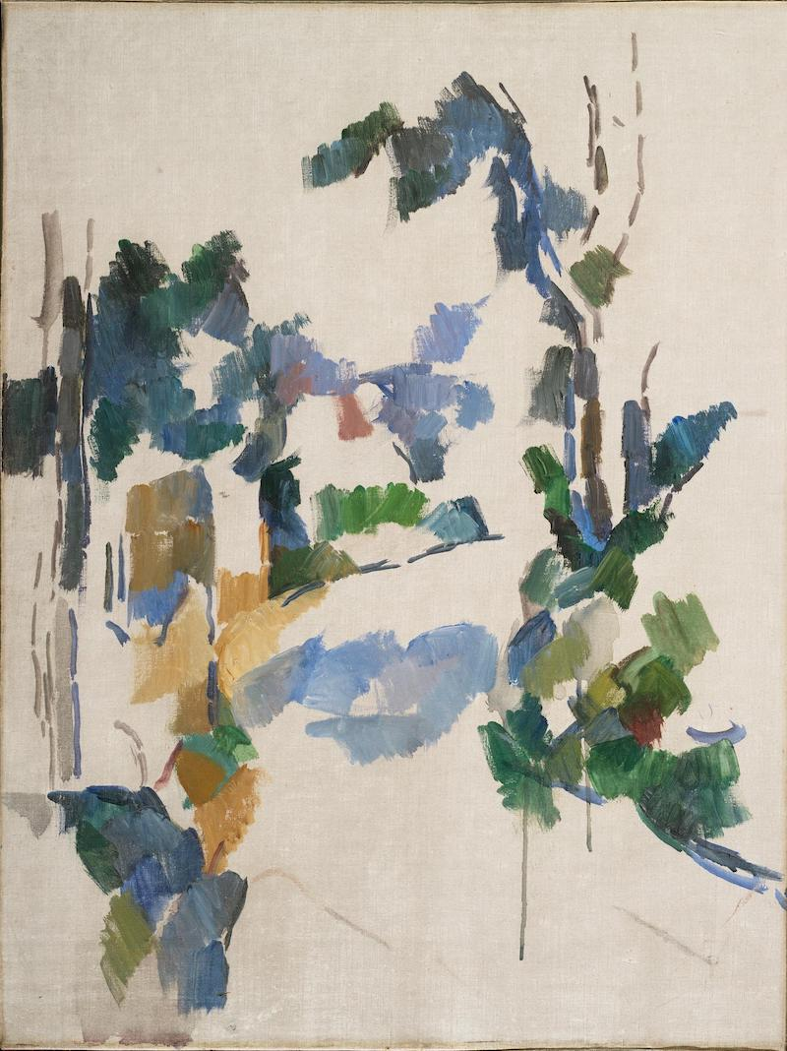
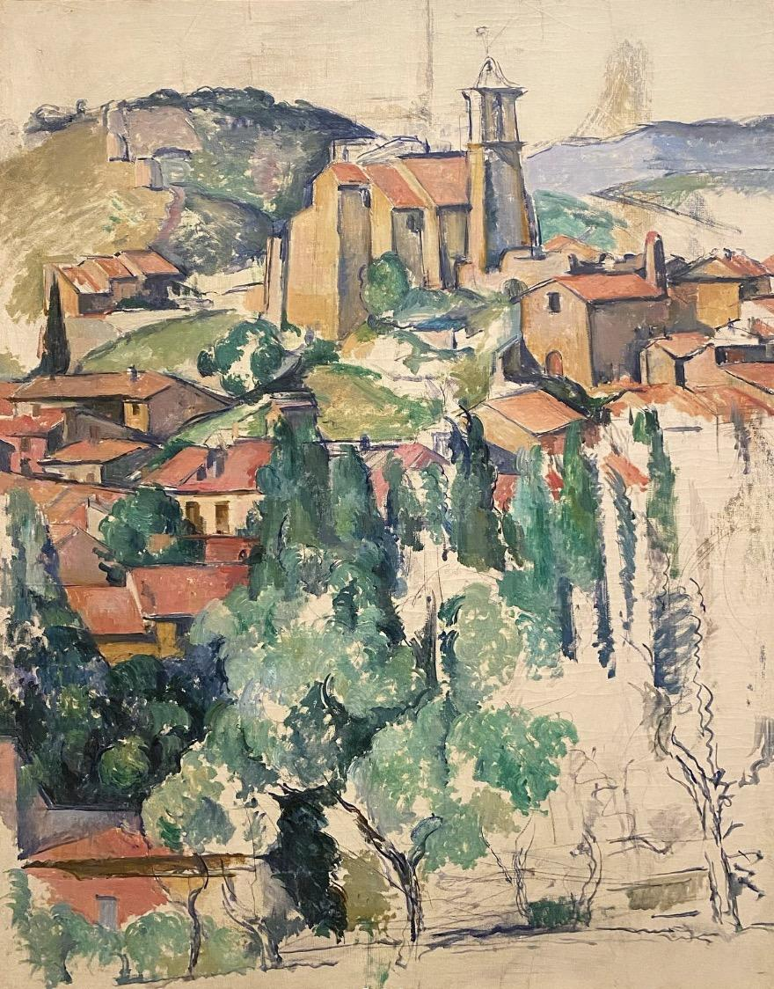
塞尚的風景畫
unfinished landscape
Village of Gardanne (ca. 1885-86)

Slide 23
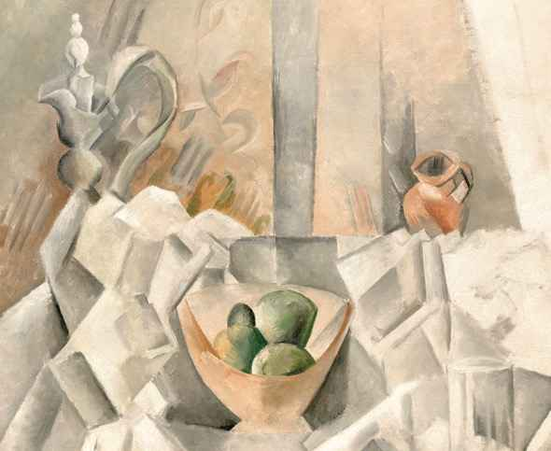
塞尚怎麼影響了後來的現代藝術？
塞尚的畫法讓藝術家開始不只是畫「像不像」，而是思考「畫面怎麼組成」。他把物體拆成小塊，關注畫布整體的結構和色彩關係，這種方法啟發了後來的立體主義畫家（像畢卡索和布拉克），讓他們可以把物體拆解、重組，畫出不同角度的形狀。塞尚的思想還影響了現代藝術中很多風格，例如「抽象畫」和「破碎現實感的畫」，藝術家不用再完全模仿真實世界，而是用形狀、色彩和結構來表達自己的觀察和感覺。
這幅畫是巴勃羅·畢卡索（Pablo Picasso）的《虹吸壺、水罐和水果碗》（Carafe, Jug, and Fruit Bowl）。1909 年

Slide 24
考考你
哪座山是塞尚經常畫的風景？
A. 阿爾卑斯山
B. 埃菲爾鐵塔
C. 聖維克多山
D. 富士山

Slide 25
考考你
塞尚的畫啟發了後來哪一種的風格的藝術家？
A. 印象派
B. 立體主義
C. 抽象表現主義
D. 浪漫主義

Slide 26
考考你
塞尚的畫面中常用哪些顏色對比？
A. 紅綠、藍橙
B. 黑白灰
C. 粉色和紫色
D. 黃色和褐色

Slide 27
考考你
塞尚畫一幅畫時會怎麼做？
A. 一次畫完，不停動
B. 移動畫架，從不同角度觀察物體
C. 只看畫紙，不看實物
D. 用相機拍下來再描畫

Slide 28
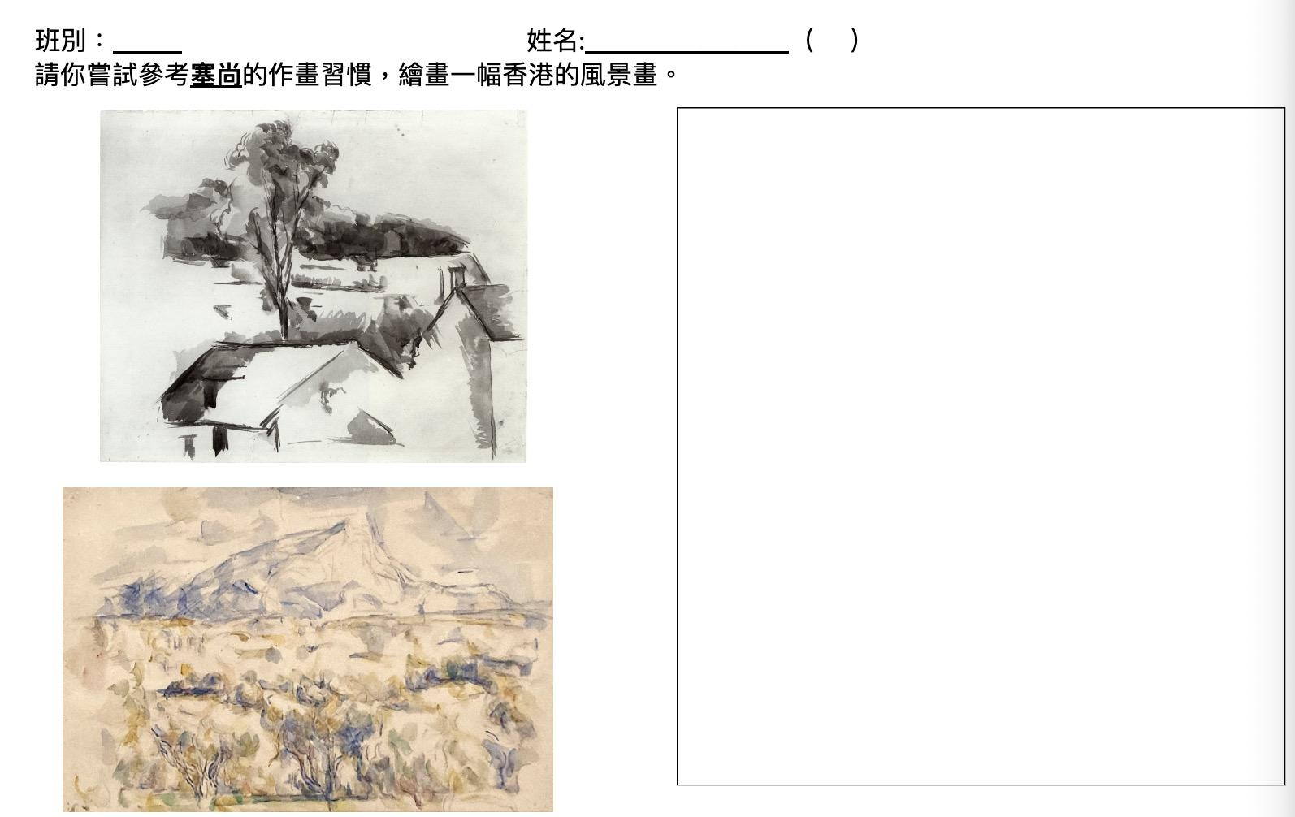
P4-6 視藝小偵探工作紙

Slide 29
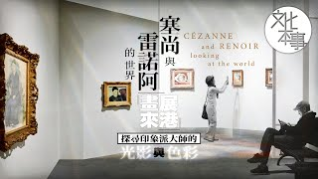
https://www.youtube.com/watch?v=0fjq8SqGlYI 2mins

Slide 30
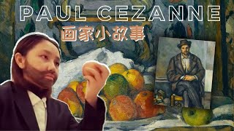
https://www.youtube.com/watch?v=k3zGRnvVvRc 3mins

Slide 31
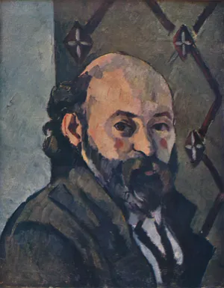
~END~
Paul Cézanne Self-portrait, oil on canvas by Paul Cézanne, 1880/1881; located in the National Gallery, London.

